Slide 1


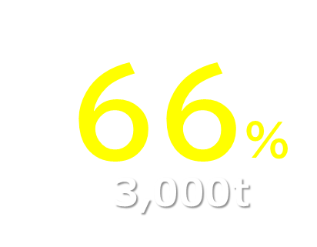
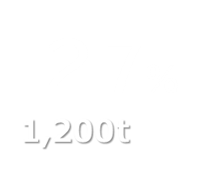
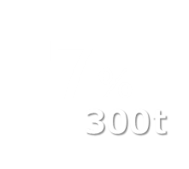

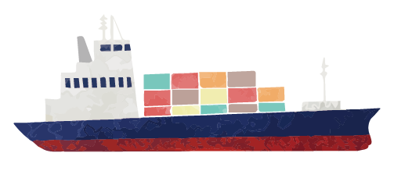

瀬戸内海の海洋ごみ総流入量
年間 4,500 トン
内陸
外海
海域
Notes:
現在、瀬戸内海の海洋ごみの総流入量は年間4500トンに上ります。
そのうち3000トンは陸からの流入とされており、
つまり、陸で生活する人間の出したごみが川などを通じて瀬戸内海へとたどり着いたと考えられています。

Slide 2

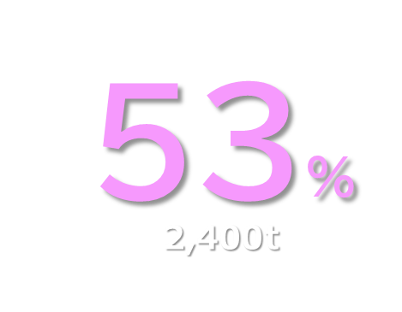
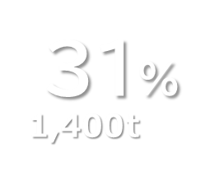
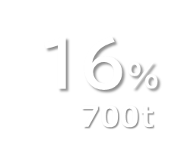
瀬戸内海の海洋ごみ総流入量
年間 4,500 トン
回収
外海へ
海底に沈殿
Notes:
では、瀬戸内海に流れたごみはどこに行くと思いますか？
31%はボランティアなどにより回収されていますが、16%は海底に沈んでたまり、53%は瀬戸内海の外の海へ流れ出ていってしまいます。
生活の中で出るごみが、瀬戸内海だけではなく、多くの海にも影響を与えるということです。

Slide 3

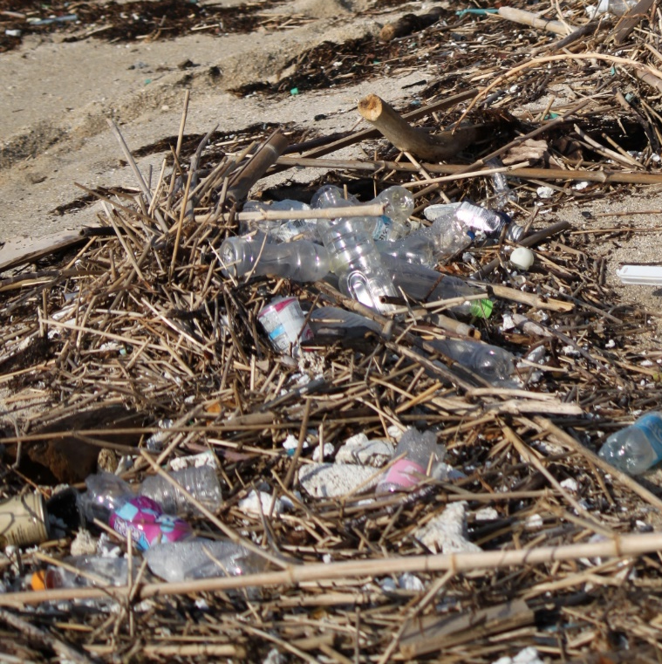
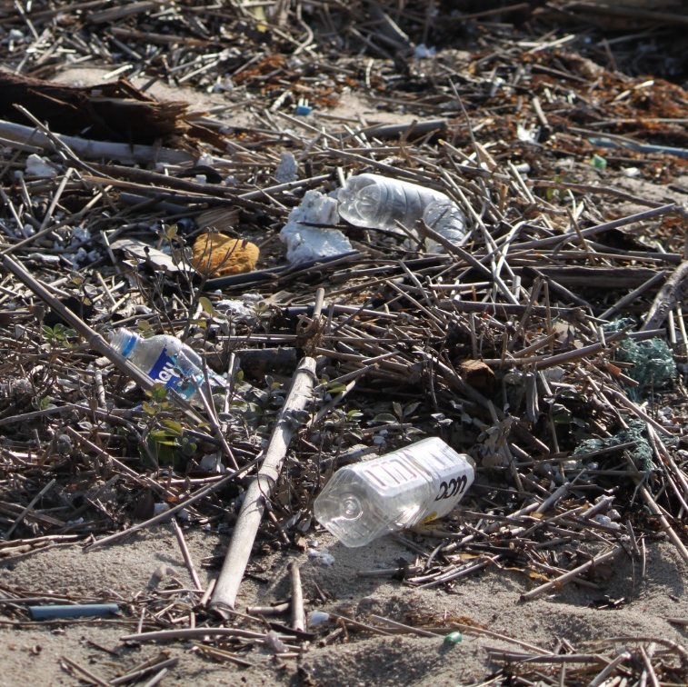
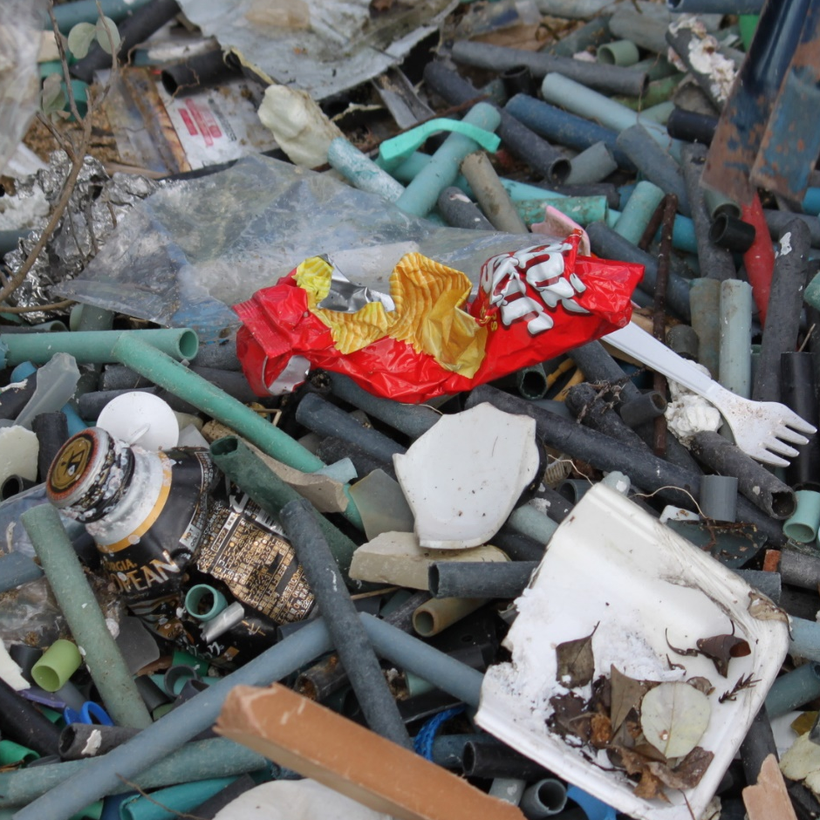
Notes:
ごみにはどのようなものがあるでしょうか？
（解答例：ペットボトル、お菓子の袋、缶、フォーク など）
私たちがよく使うものも多いですね。

Slide 4
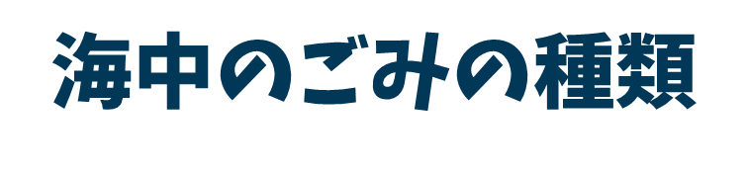



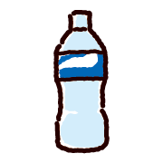


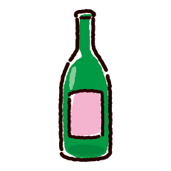
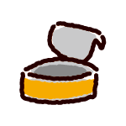
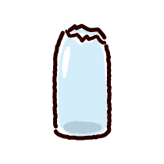
種類別の割合(個数) 合計100%のうち
65.8%
15.9%
7.3%
0.8%
4.0%
0.3%
2.8%
3.1%
他
紙
布
木材
自然物
プラスチック
金属
ガラス・陶器
その他人工物
Notes:
皆さん、日本の海の中にはどのようなごみがあると思いますか？
日本の10地点の海で、海中にどのようなごみがあるかを調査したところ
実は、私たちの生活に欠かせないプラスチックが65.8％と多く占めていることが分かっています。

Slide 5


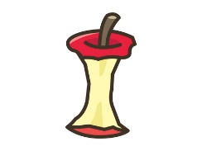
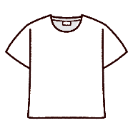
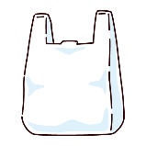
海中のごみが自然分解するまでにかかる期間
2か月
りんごの芯
Ｔシャツ
（コットン製）
2-5年
10-20年
レジ袋
200年
アルミ缶
ペット
ボトル
450年
Notes:
ごみがあったとしても海中で分解されてしまえば問題がないかもしれません。
しかし、ごみが自然に分解されるまでにはこれだけの多くの時間がかかります。

Slide 6
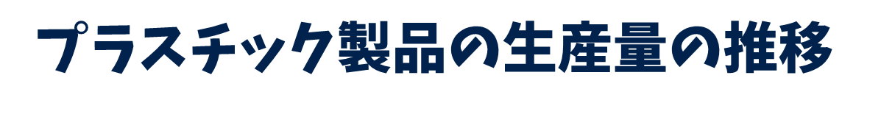
(Mt）
世界全体の
プラスチック製品の生産量は
約4億トンにのぼる
400
350
300
250
200
150
100
50
0
1955
1960
1965
1970
1975
1980
1985
1990
1995
2000
2005
2010
2015
(年）
Notes:
このように自然環境に多くの影響を及ぼしているプラスチックですが、
今や私たちの生活には欠かせないものになっています。
世界全体ではプラスチック製品が年間約4億トン生産されています。

Slide 7

(Mt）
1600
2050年には
プラスチック製品の生産量は
約16億トンに増加する見込み
1400
1200
1000
800
600
400
200
0
1960
1970
1980
1990
2000
2010
2020
2030
2040
2050
(年）
Notes:
さらに、2050年にはプラスチックの生産量は年間約16億トンと4倍にまで拡大することが見込まれています。

Slide 8




Notes:
では、このような状態が続くと、どうなると考えますか？
解答例：大量のプラスチックが海に流れ出てしまい、生き物が海に住めなくなる。
講師解説：
ごみが海中に残ってしまうことの影響は、景観が悪くなることだけでありません。
2050年にはプラスチック生産量はさらに約4倍となり、それに応じた海洋へのプラスチック流出の拡大により、「海洋プラスチックごみの量が海にいる魚を上回る」ことが予測され、海の生き物の生態系にも影響が懸念されています。
海で暮らす魚が、ごみをえさと間違って食べてしまい、さらにその魚を人間が食べることで人体に影響を及ぼしたり
海の生き物がいなくなれば漁業が営めずに雇用が失われたり、私たちの食卓にも影響が出るでしょう。
（出典：https://www.wwf.or.jp/activities/basicinfo/3776.html）

Slide 9
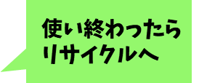

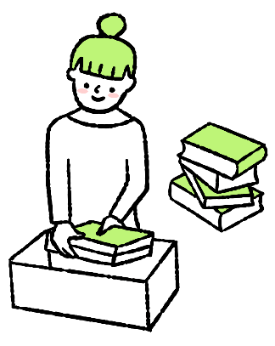
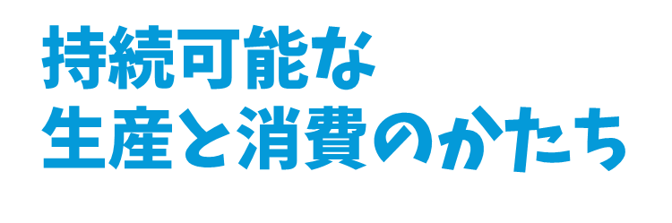


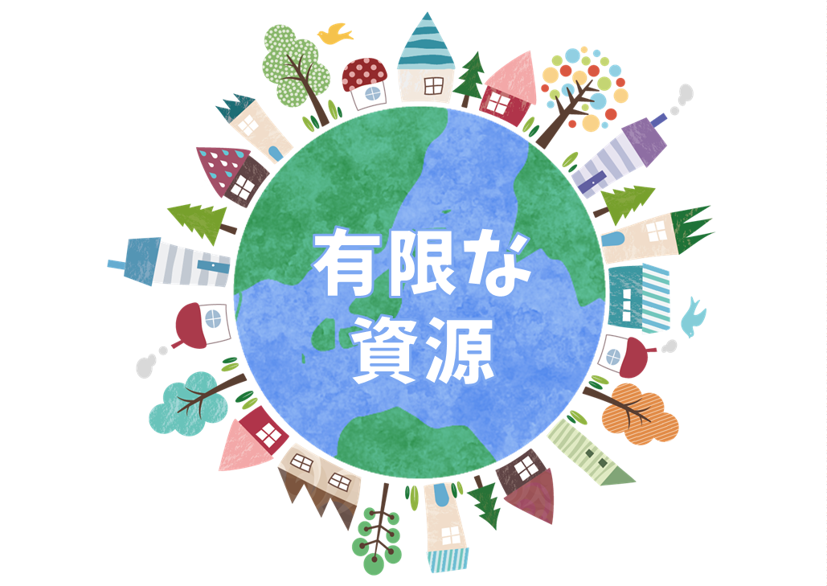


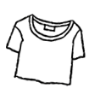
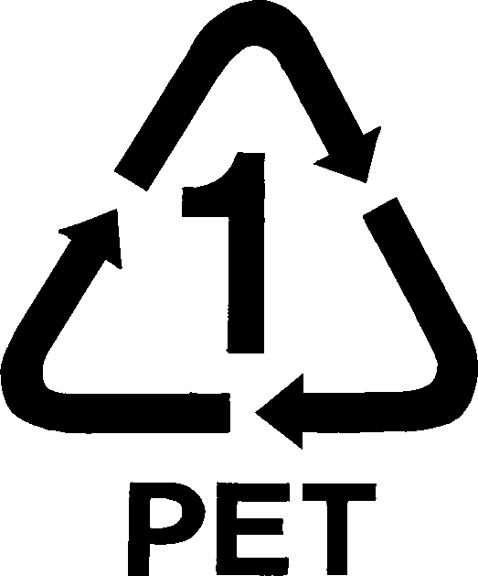
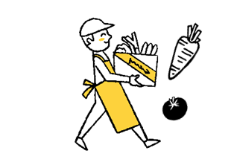
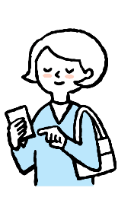
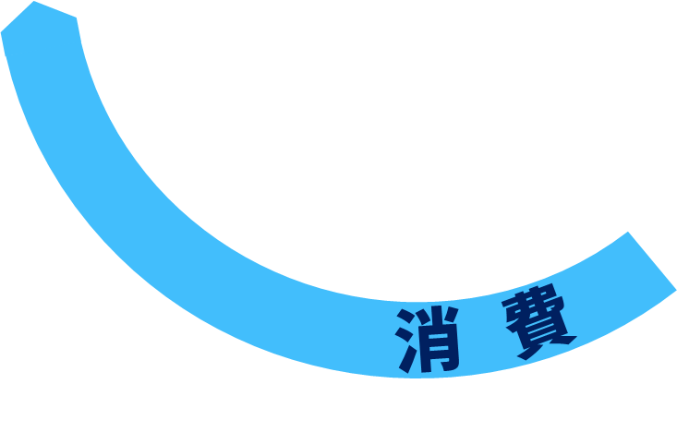


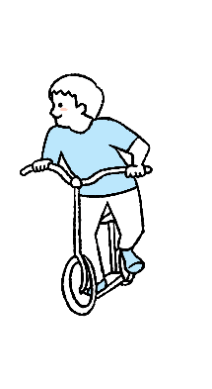

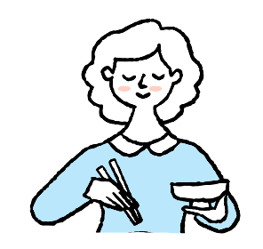
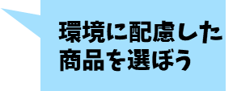
過剰な生産・消費・廃棄の抑制のために、
資源を持続可能な形で循環させながら利用していくことが求められます。
消費者が、環境に配慮した商品の選択やリサイクルを行うことは
持続可能な生産・消費の実現に向けた
原動力となります。
Notes:
身近に起こっているごみ問題に対して、私たちは、問題を引き起こす過剰な生産と消費のあり方を変えて、
有限な資源を持続可能な形で循環させ、持続可能なかたちを目指していく必要があります。
講座の初めに述べた通り、「消費者の選択」は企業を動かす力があり、社会に大きな影響力を持っています。
私たちが消費者として環境に配慮した商品の選択やリサイクルを心がけることは持続可能な生産・消費の実現に向けた原動力となります。
参考（イラスト中のマークについて）
PETボトル再利用推奨マーク：使用済みPETボトルのリサイクル品を使用した商品につけられる目印です。
バイオマスマーク：生物由来の資源（バイオマス）を活用し、品質及び安全性が関連する法規、基準、規格等に適合している環境商品の目印です。
識別マーク：消費者がごみを出すときに分別しやすくし、資源の有効利用につなげることを目的とする目印です。

Slide 10

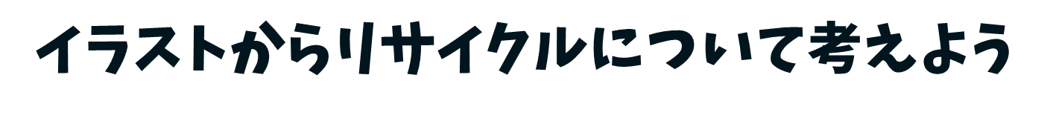
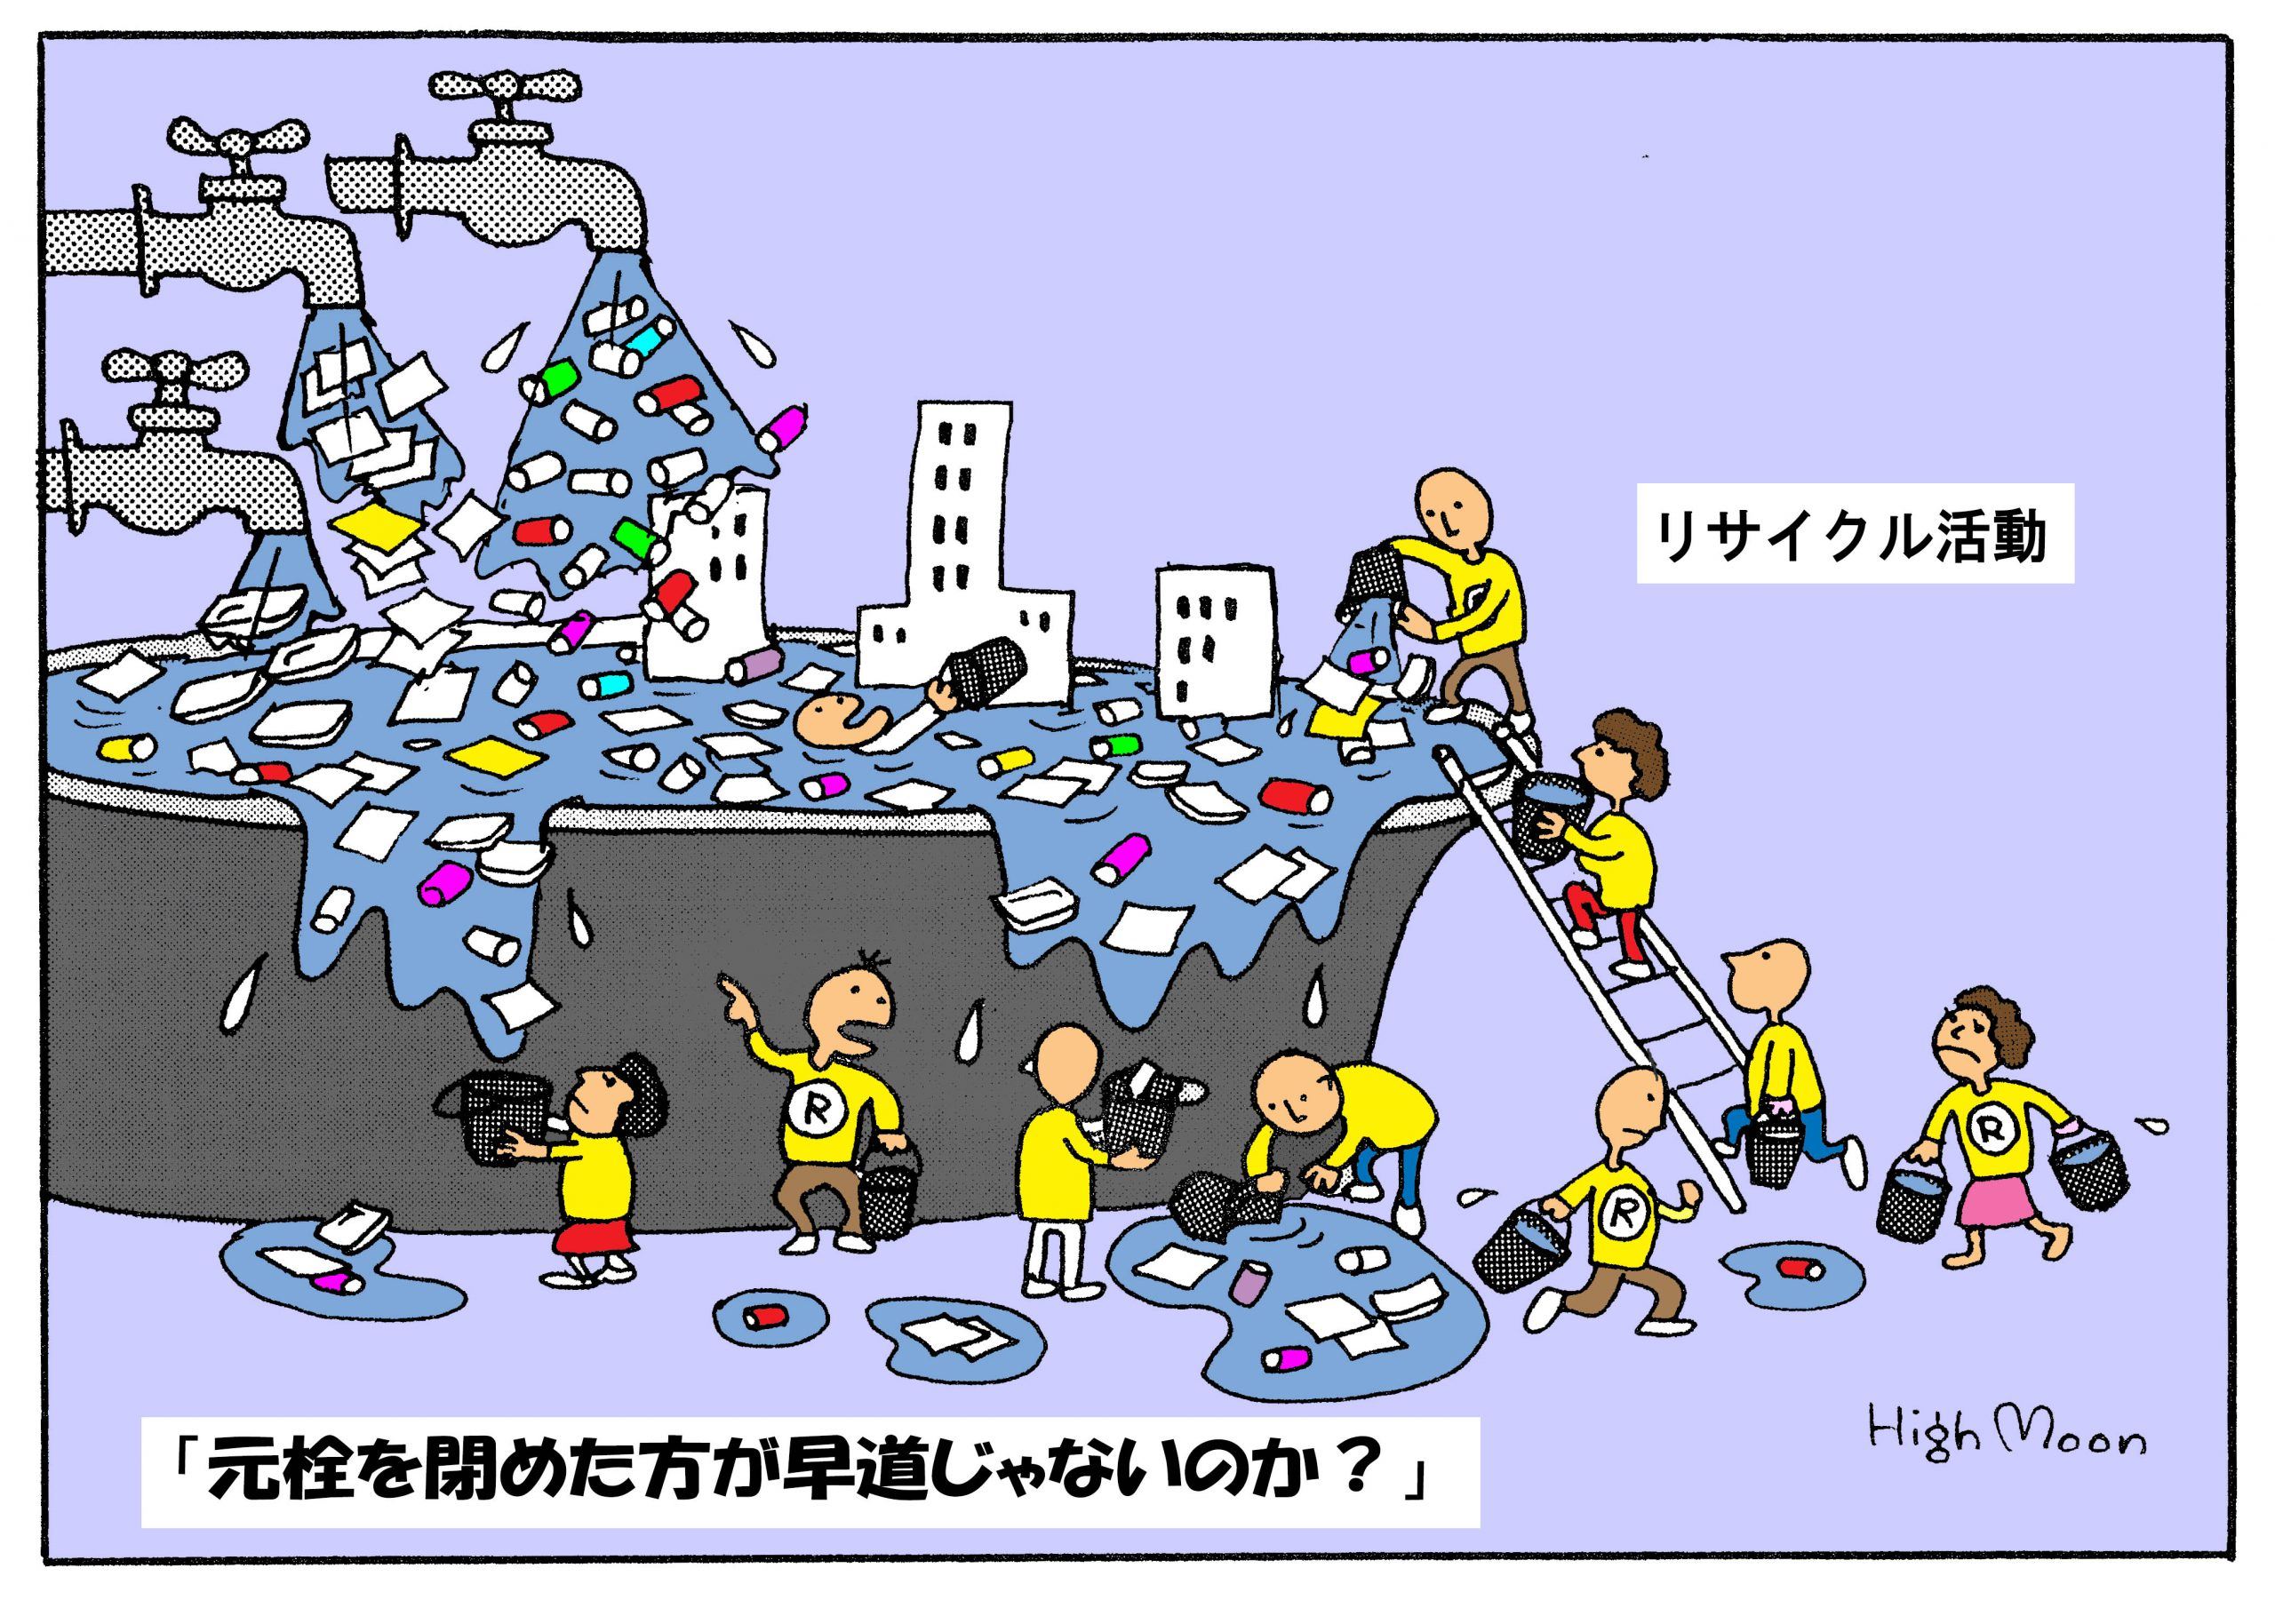
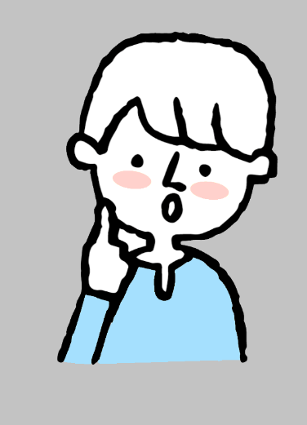
リサイクルだけで
問題は解決
できるかな？
Notes:
では、全ての資源をリサイクルすればよいのでしょうか。
（解答例：大量に生産していたらリサイクルしきれない。）
講師解説：
私たちの生活では、さまざまな物があふれて使い捨ての商品もたくさんあります。
一生懸命回収し、リサイクルに回すのもエネルギーコストがかかり限界があります。
ごみになるものの発生を抑える（リデュース）も進めていく必要があるのではないでしょうか。

